Slide 1
Определение
высоты здания.

Slide 2
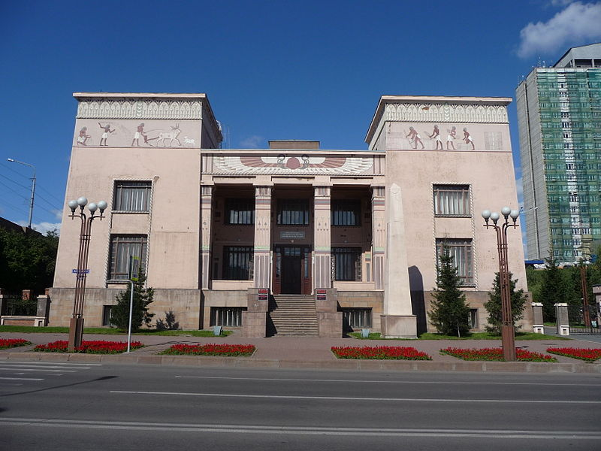
Красноярский краевой краеведческий музей
Один из старейших музеев Сибири и Дальнего Востока. Основан в 1889 году по общественной инициативе. В настоящее время музейные фонды насчитывают более 475 тысяч экспонатов. Коллекции представляют природное и историко-культурное наследие региона. Музей является краевым информационным, образовательным и научно-методическим центром.
Весной 1914 года началось строительство здания музея по проекту известного красноярского архитектора Л. Чернышева. Из-за начала Первой мировой войны строительство было приостановлено. В военное время здание было приспособлено для размещения в нем войсковых частей. В 1920 году в здании произошел сильнейший пожар. В 1927-1929 гг. в здании шли восстановительные работы. В 1930 году музей переехал в новое здание.

Slide 3
1. Устанавливаем на некотором расстоянии от здания шест с вращающейся планкой.
145см

Slide 4
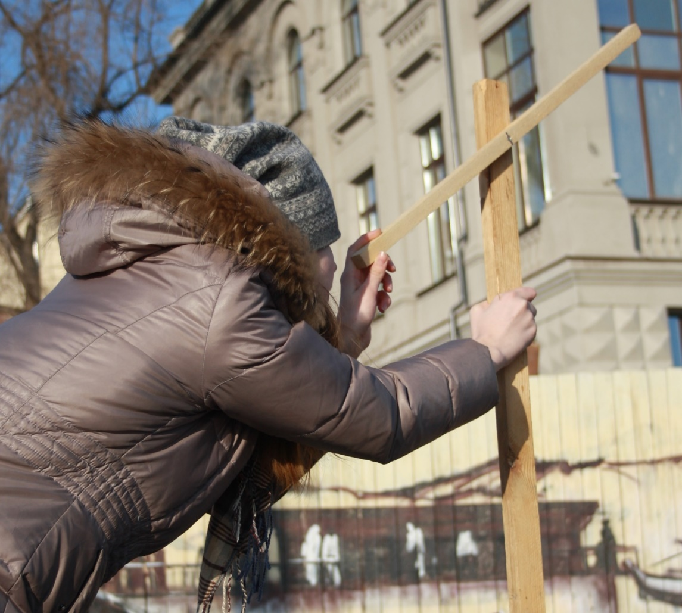
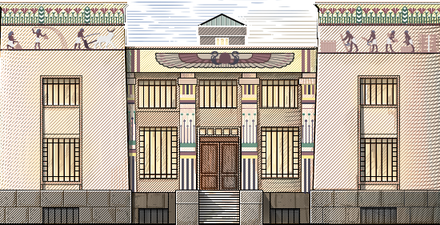
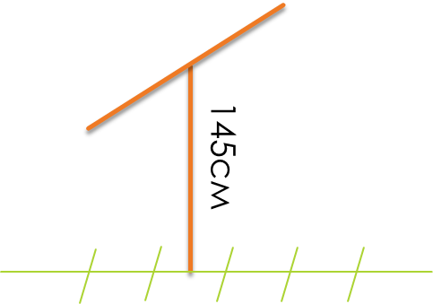
2. Направим планку на верхнюю точку здания.

Slide 5
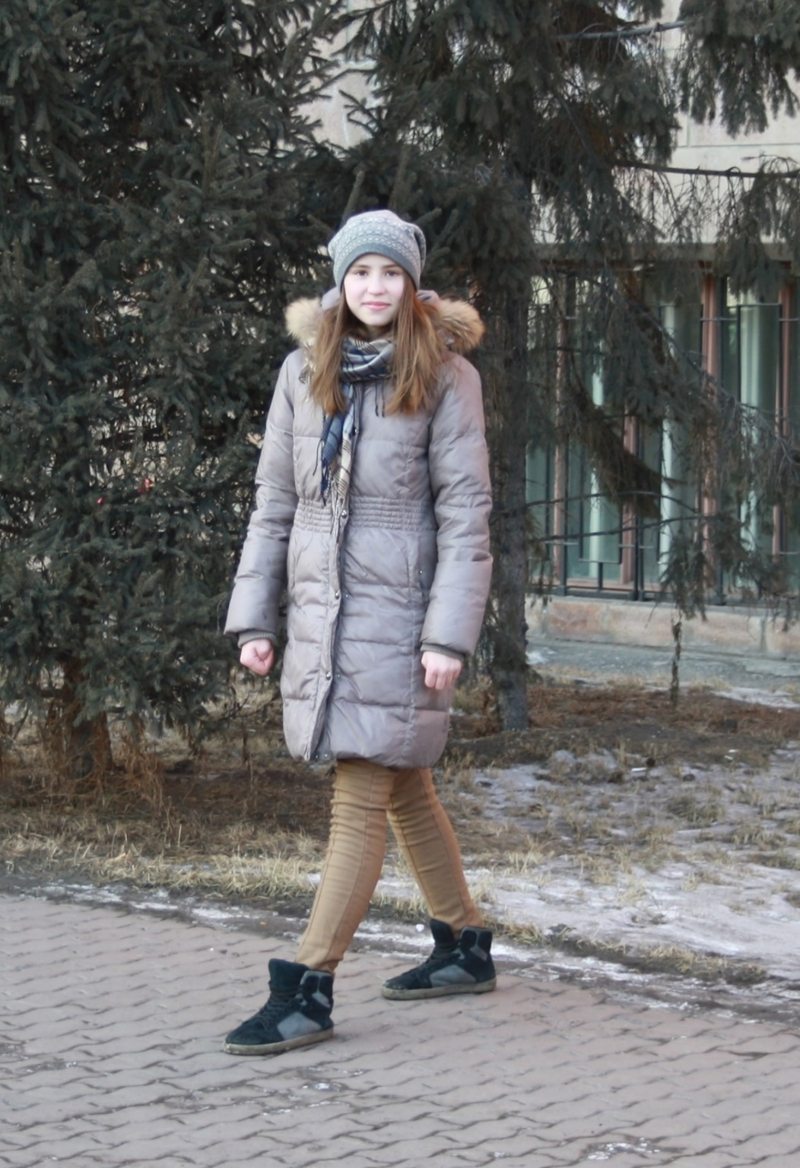
3. Измеряем расстояние от столба до шеста и расстояние от шеста до пересечения прямой с поверхностью земли.
1 шаг = 1 метр

Slide 6
Дано: A1BC1
АВС
AC=145 см;
BC=120 см;
СС1 = 800 см
Найти: А1С1
А1
А
Х см
145 см
В
120 см
800 см
С1
С

Slide 7
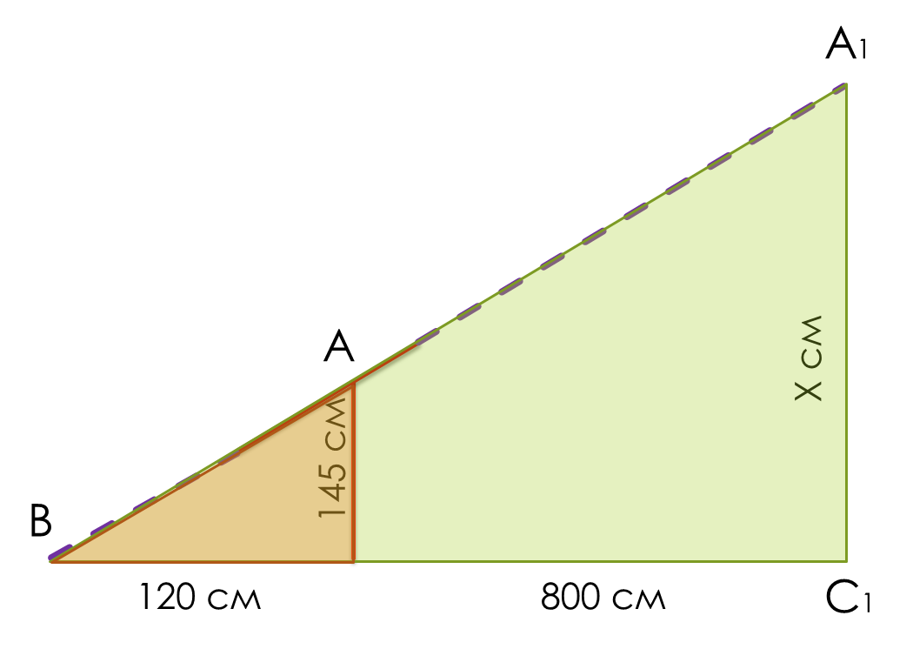
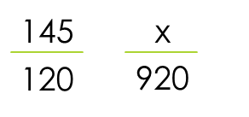
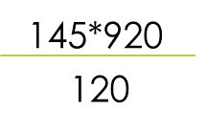
Решение:
1) A1C1B ~ ACB по I признаку.
1.∟C1 = ∟C = 90°,
2.∟B — общий.
2) =
3) ВС1= ВС+СС1=120+800=920см
4) =
Х= =11,12м
АС
А1С1
ВС
ВС1
∟

Slide 8
СПАСИБО ЗА ВНИМАНИЕ!

